Slide 1
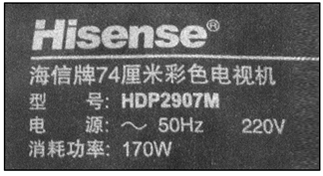
第五章 交变电流

Slide 2
复习回顾
(一)交变电流：
大小和方向随时间做周期性变化的电流;简称交流。
其中按正弦规律变化的交流电叫正弦交流电。

Slide 3
复习回顾
(二)正弦交流电的产生及变化规律
1、产生：
线圈在匀强磁场中绕垂直于磁场方向的轴匀速转动时，产生正弦交流电。
2、中性面：
跟磁场方向垂直的平面叫做中性面。这一位置穿过线圈的磁通量最大，磁通量变化率为零，线圈中无感应电动势。

Slide 4
复习回顾
3、规律：
瞬时值表达式：从中性面开始计时
(1)用公式描述:
电动势:
在纯电阻电路中:
电流:
电压:

Slide 5
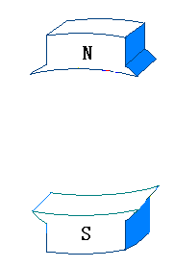
复习回顾
(2)用图象描述:
b
c
c
c
b
b
b
c
d
a
a
d
b
d
a
c
a
d
k
A
K
k
A
K
k
A
L
L
A
L
A
L
B
a
L
d
B
B
B
B

Slide 6
一、周期和频率
1、周期：交变电流完成一次周期性变化所需的时间。
2、频率：交变电流一秒内完成周期性变化的次数。
3、两者的关系：
一个周期内电流方向改变两次。

Slide 7
1
我国生产和生活用交流电的周期T=_____s，频率f= ____Hz，角速度ω=_____rad/s，在1s内电流的方向变化____次。
0.02
50
100π
100

Slide 8
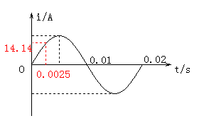
2
如图示为某正弦交流电流的图像，求其峰值、周期和角速度，并写出该电流的瞬时值表达式。
I_{m}＝20A
T＝0.02s
ω＝100πrad/s.
电流的瞬时表达式为i＝20sin100πt (A)

Slide 9
二、峰值和有效值
1、峰值：电流或电压所能达到的最大值。
什么是交变电流的峰值（E_{m}，I_{m}，U_{m}）？
i/mA
0.01
0.02
0.5
t/s
-0.5

Slide 10
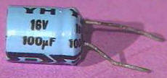
二、峰值和有效值
电容器的耐压值
耐压值（最大值）
电容

Slide 11
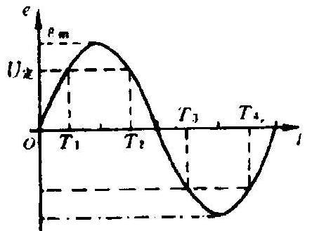
二、峰值和有效值
2、瞬时值： e 、i 、u

Slide 12
二、峰值和有效值
在实际中我们常常不研究交变电流的瞬时效果，而是只要知道交变电流在某段时间内的平均效果就可以了。
那么我们怎样来衡量交变电流的平均效果呢？ 请看下面的思考与讨论

Slide 13
二、峰值和有效值
[思考与讨论]
i/A
如图所示的电流通过一个R=1Ω的电阻，它不是恒定电流。
2
1
t/s
0.5
1
0
怎样计算通电1s内电阻R中产生的热量?
-1
-2
Q=I₁²Rt₁+I₂²Rt₂=2.8J
如果有一个大小、方向都不变的恒定电流通过电阻R，也能在1s内产生同样的热，这个电流是多大?
Q=I²Rt=2.8J

Slide 14
二、峰值和有效值
3.有效值 定义：
E、U、I
根据电流的热效应来规定，让交流与直流分别通过相同的电阻，如果在交流的一个周期内它们产生的热量相等，就把这个直流的数值叫做这个交流的有效值。
4.正弦交流电的有效值与最大值的关系：

Slide 15
二、峰值和有效值
说明：
1、以上关系式只适用于正弦或余弦交流电；
2、交流用电器的额定电压和额定电流指的是有效值；
3、交流电流表和交流电压表的读数是有效值
4、对于交流电若没有特殊说明的均指有效值
5、计算交流电通过导体产生的热量、热功率及保险丝的熔断电流时为有效值

Slide 16
如图是一个按正弦函数规律变化的交变电流.请根据图象求出它的周期,频率,最大值和有效值 ,并写出电流的函数表达式.
解析:由图象可知:
T=0.2s 根据 f=1/T 得:f=5Hz.
i/A
+10
最大值:
$$I=\frac{I_{m}}{\sqrt{2}}≈7.07\text{A}$$
t/s
有效值:
0.05
0.1
0.15
0.2
-10
$$\begin{matrix}ω=2πf=10π \\ i=I_{m}sinωt=10sin10πt\end{matrix}$$
电流的函数表达式:

Slide 17
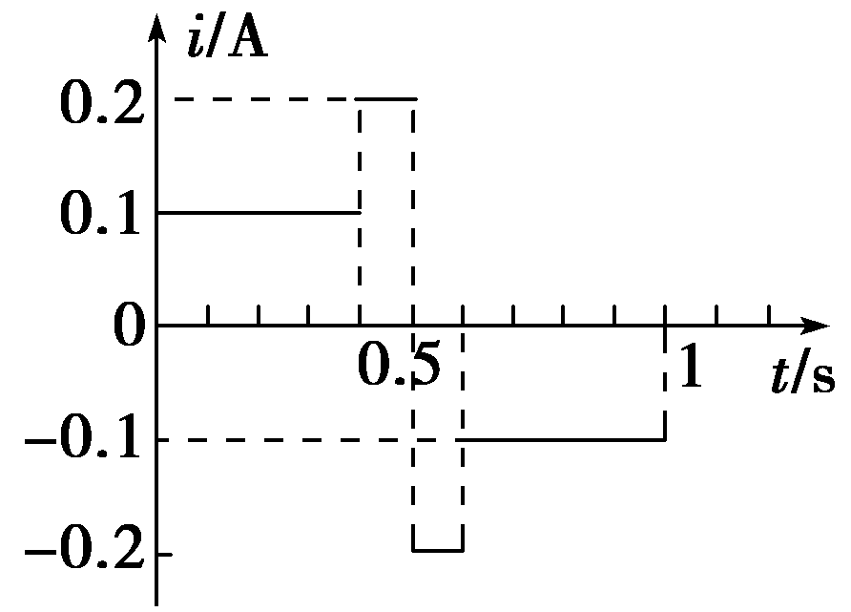
根据电流的热效应先计算电流的有效值．

Slide 18
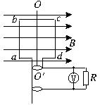
如图所示，交流发电机矩形线圈的边长 ab=cd=40cm，bc=ad=20cm，共50匝，线圈电阻r=1 Ω。线圈在B=0.2T的匀强磁场中，绕垂直磁场方向的轴OO’以 r/s的转速匀速转动，外接电阻R=9Ω。
求：（1）电压表读数
（2）电阻R上的电功率
（3）从图示位置转过90°过程
中，通过R的电量多少？

Slide 19
二、峰值和有效值
注意：峰值（最大值）、有效值、平均值在应用上的区别。
1、在求交流电的功、功率或电热时必须用交流电的有效值。
2、求通过某导体截面的电量一定要用平均值。
平均值：

Slide 20
1、周期：交变电流完成一次周期性变化所需的时间。
2、频率：一秒内完成周期性变化的次数。
3、最大值（峰值）： E_{m} U_{m} Ｉ_{m}
4、瞬时值： u i e
5、有效值： E U I
（1）定义：
根据电流的热效应
（2）正弦交流电的有效值与最大值的关系：
注意：1.对于交流电若没有特殊说明的均指有效值
2.在求交流电的功、功率或电热时必须用交流电的有效值。
3.求通过某导体截面的电量一定要用平均值。

Slide 21
E_{m}＝50 V
由ω＝2πf＝100π rad/s
得f＝50 Hz

Slide 22
2.某交流电压随时间的变化规律如图所示，则此交流电的频率是_____Hz。若将该电压加在10uF的电容器上，则电容器的耐压值不应小于______V；若将该电压加在一阻值为1KΩ的纯电阻用电器上，用电器恰能正常工作，为避免意外事故的发生，该电路中保险丝的额定电流不能低于______ A。
0.25
200
u/v
200
2
t/s
－200

Slide 23
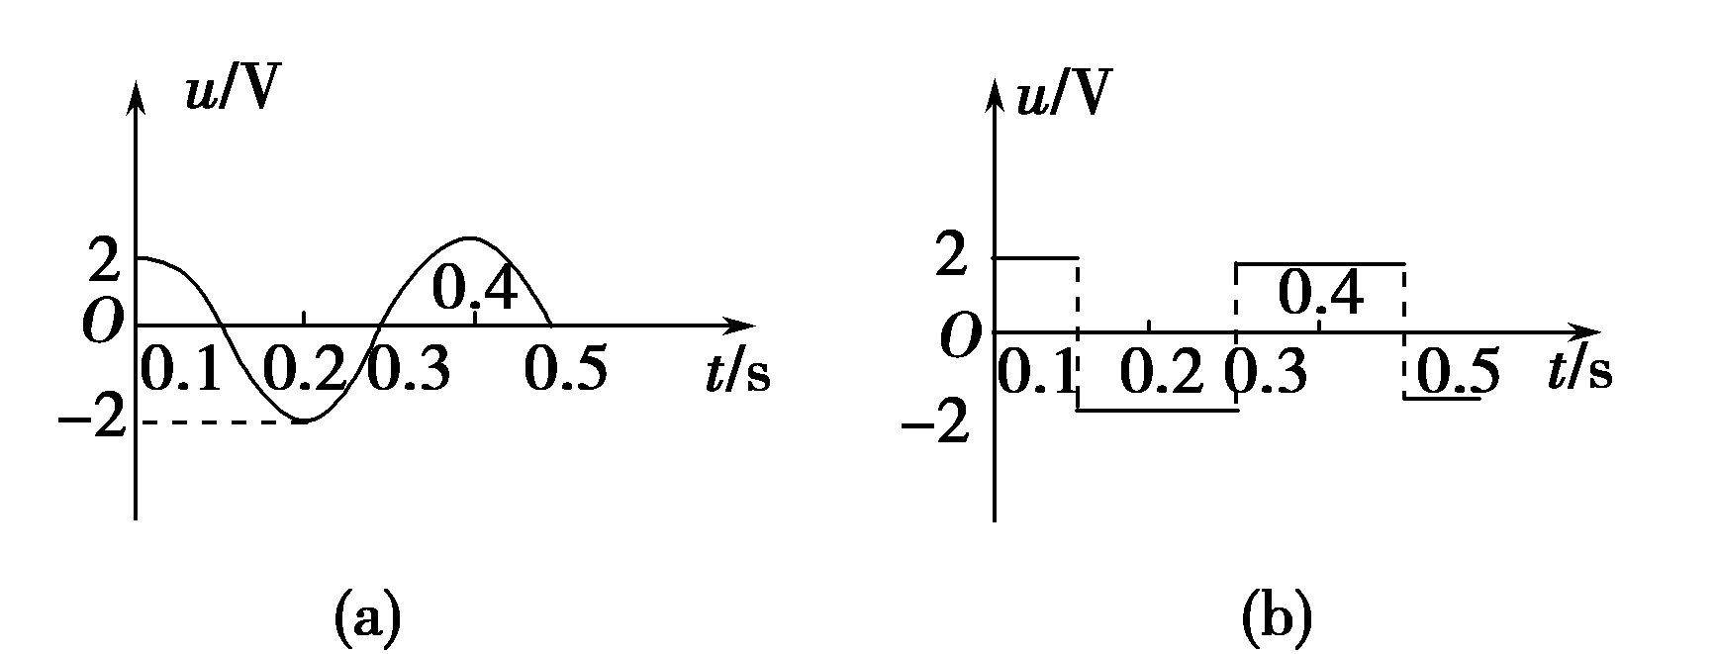
3．如图所示的(a)、(b)两图分别表示两个交变电压，比较这两个交变电压，它们具有共同的( )．
A．有效值
B．频率
C．最大值
D．均不一样
周期一样

Slide 24
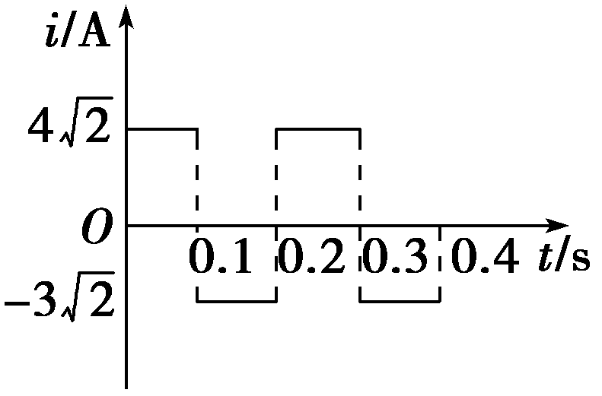
4．如图所示，是一交变电流随时间变化的图象，求此交变电流的有效值．

Slide 25
谢谢!

